Slide 1
Алхимията -наука, магия или път към тайните на Вселената
Изготвили студенти по медицина, МУ София:
Рафет Рафет, I-ви курс
Елина Бойчева, I-ви курс
Десислава Герчева, I-ви курс
Под ръководството на д-р В. Николова, дм

Slide 2
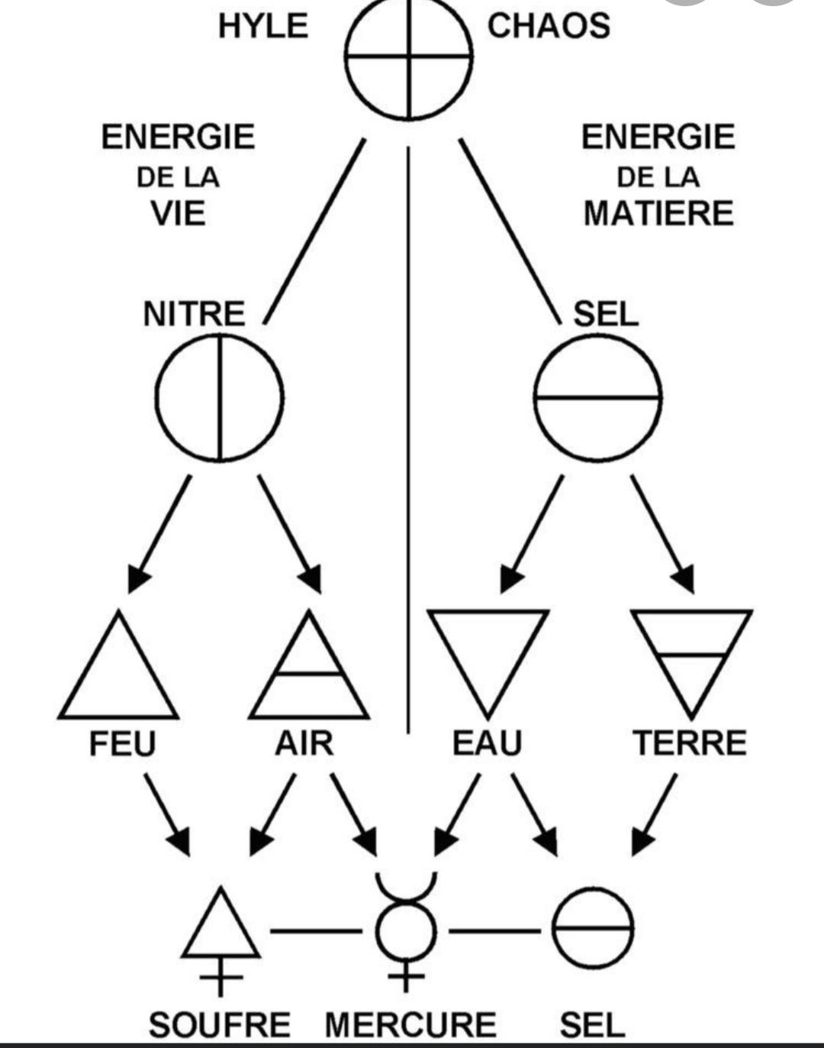
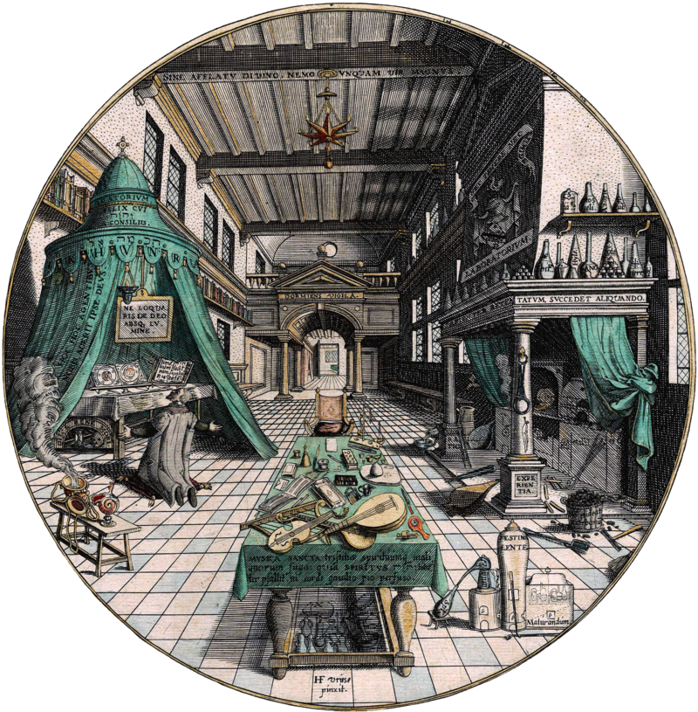
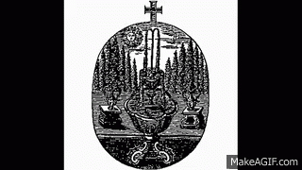
Алхимията е наука, съществувала в древността (Древен Египет)
и Средновековието до около XVII век. Тя е учение
за металите и смесването на веществата.
Основната цел е била получаване на т.нар. еликсир на живота, или откриване на т.нар. Философски камък.

Slide 3
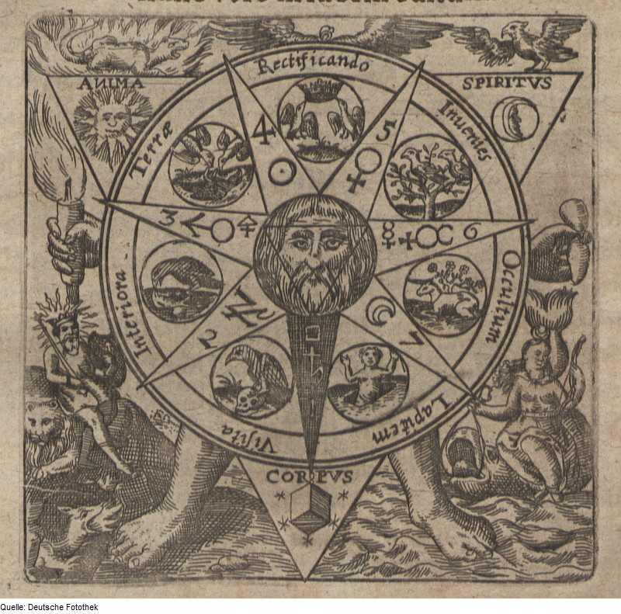
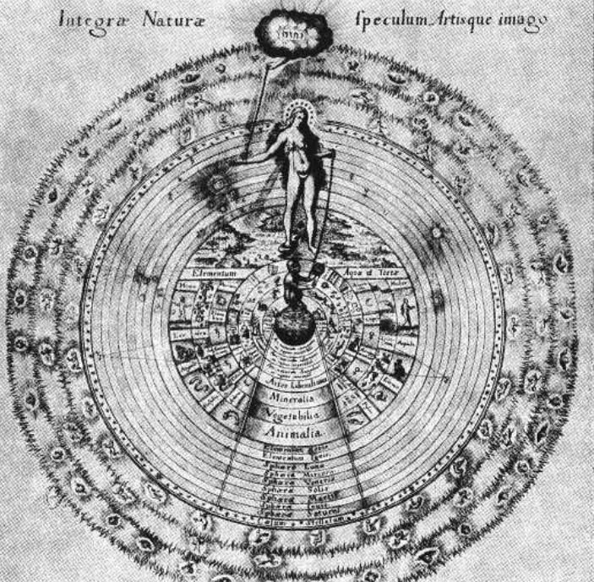
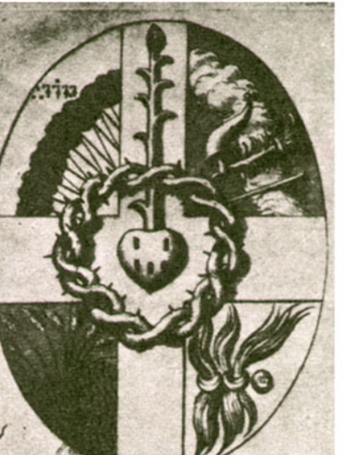
Основни символи и концепции
Основните символи на Алхимията
се изобразяват в мандали, което представлява комплексно изображение,което съчетава няколко символа те са свързани с елементи, душа, и тяхното взаимодействие се представя най-често със специфичен символ.

Slide 4
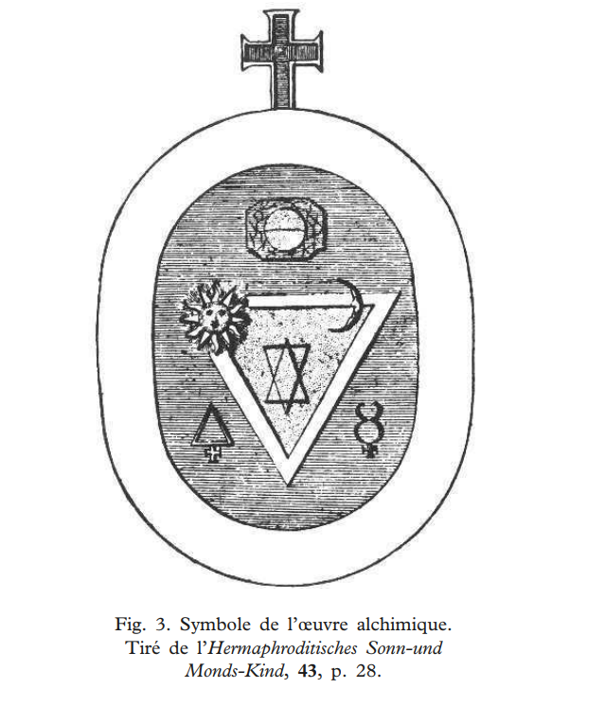
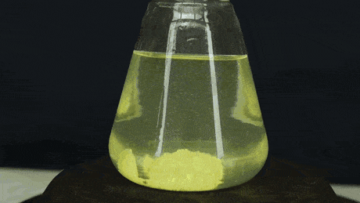
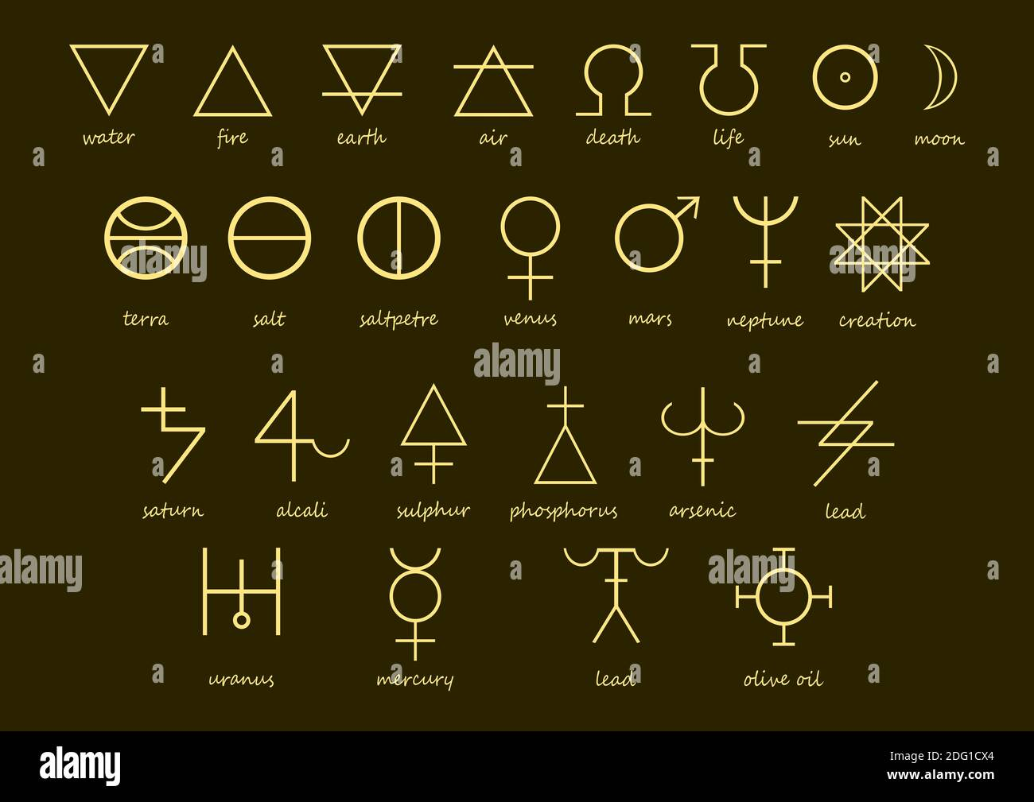
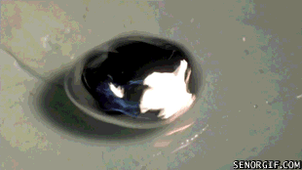
Приносът на алхимиците
Първите химични уравнения са били изобразявани посредством алхимични символи.
Показани са елементите сяра и живак (на рисунката в кръга), които произхождат от вода, въздух и огън.

Slide 5
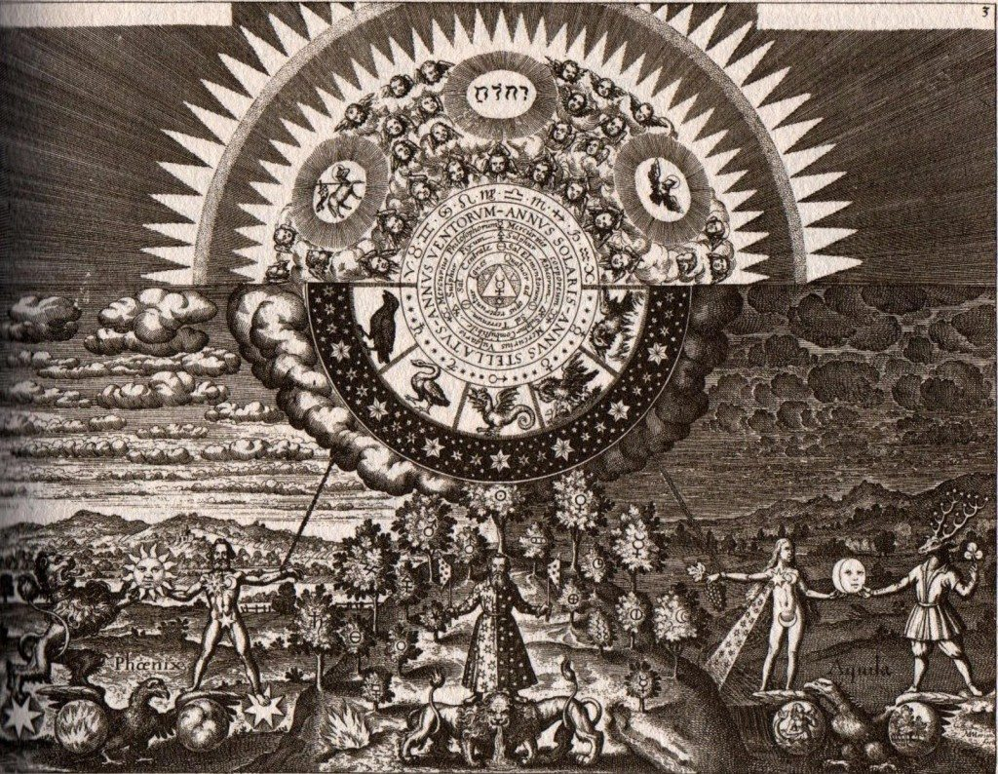
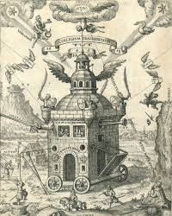
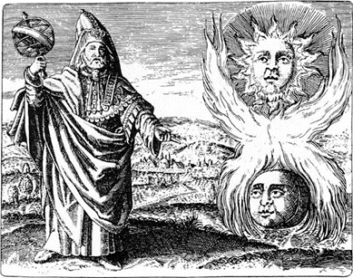
Херметизъм
Херметизмът е философско-религиозно течение с езотеричен характер. Съгласно традициите на херметизма, това е учение за висшите природни закони, подчиняващи се на принципите на причинността и аналогията. Според херметиците причинните връзки могат да се допълват, посредством магическо въздействие върху действителността чрез собствените желания на тайното учение.

Slide 6
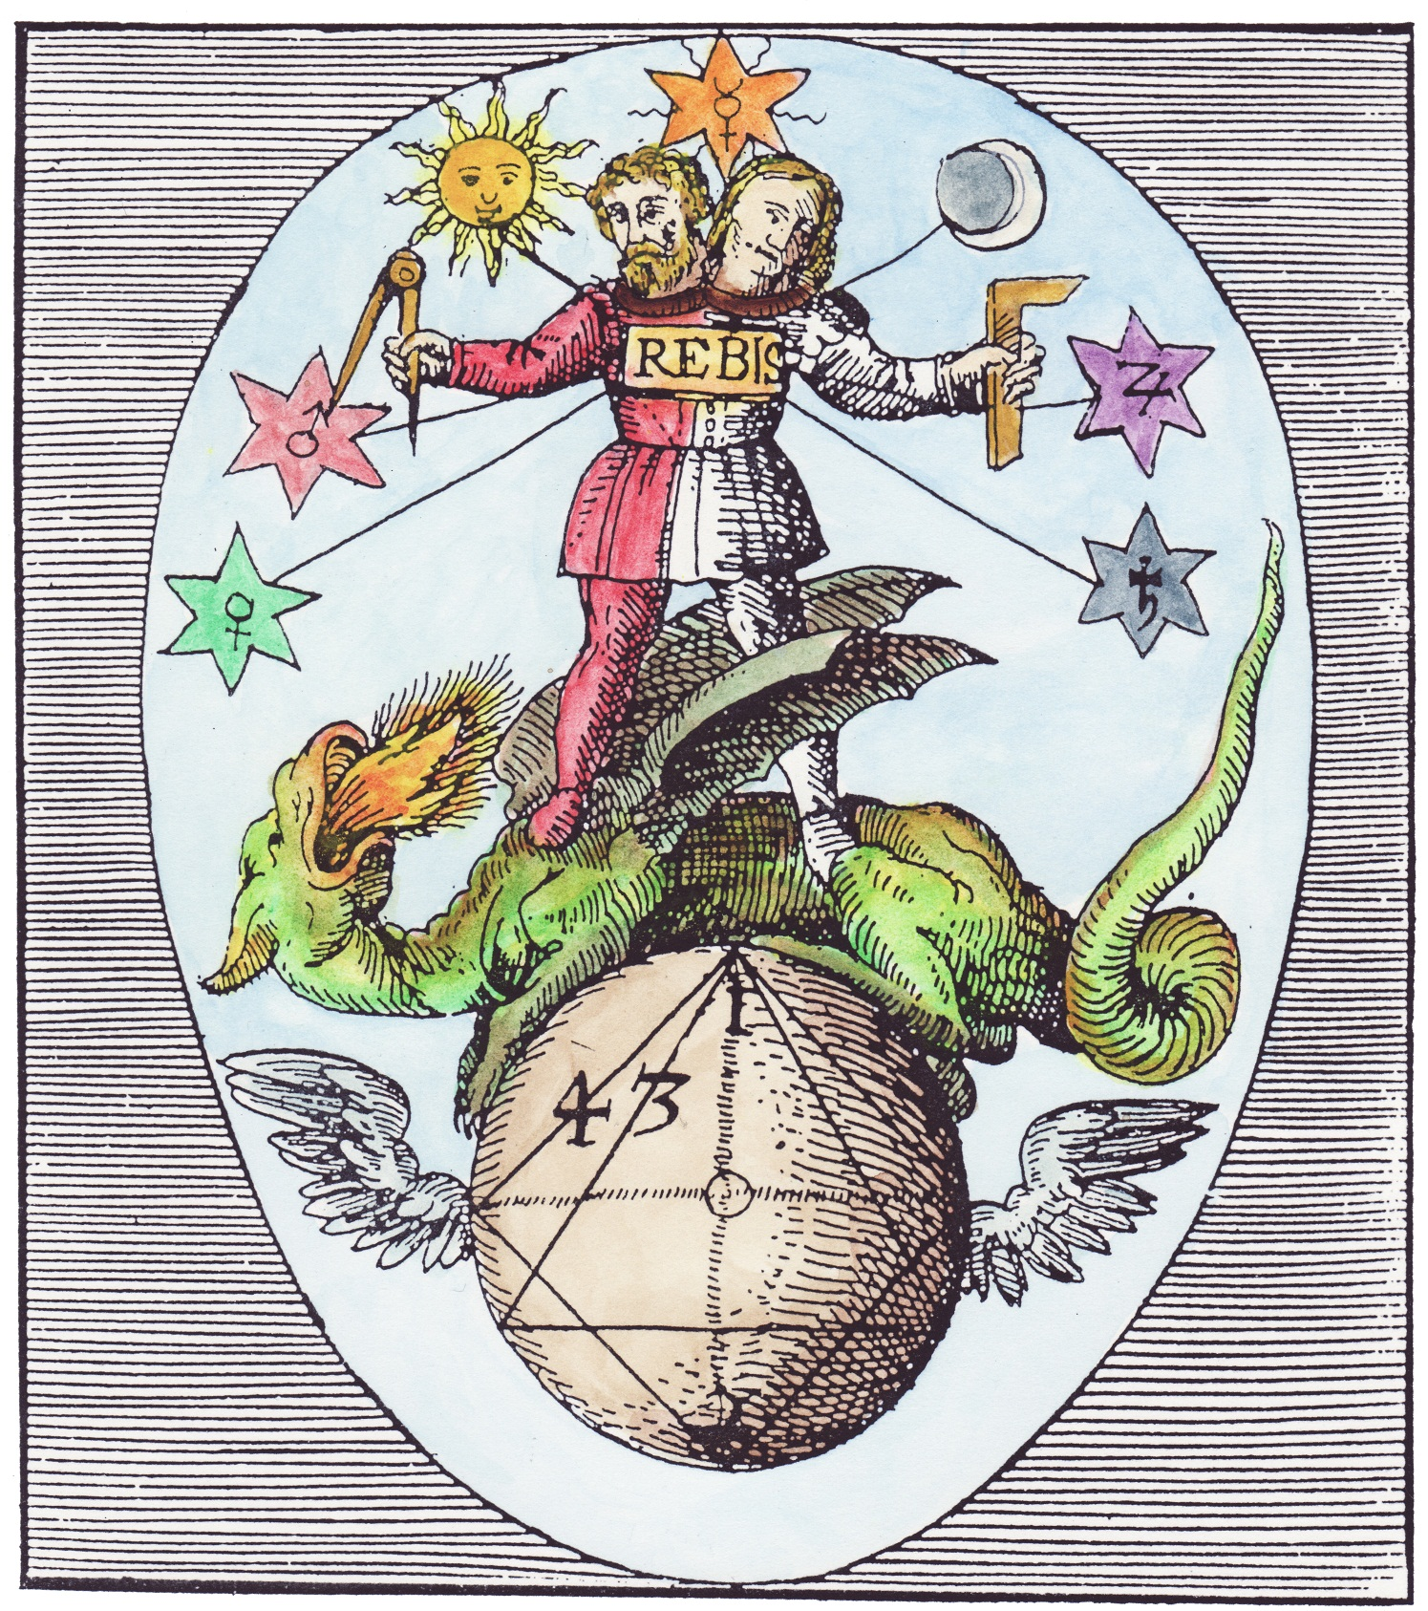
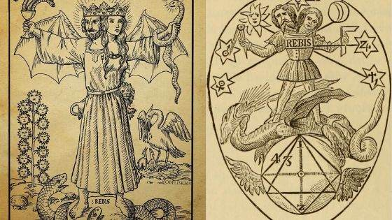
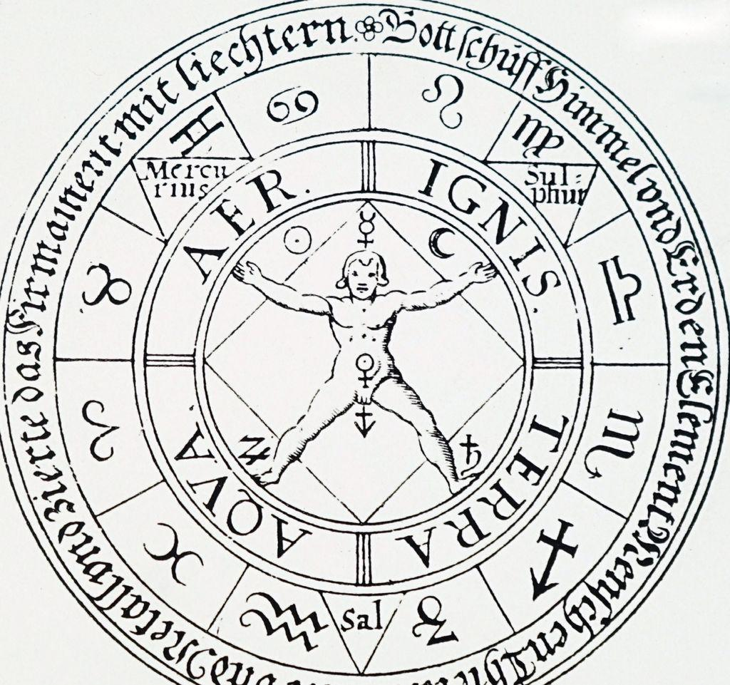
Opus magnum et anima mundi
Opus magnum et anima mundi са основните концепции, които се свързват с философския камък. Anima mundi се свързва с факта, че всички хора на света са свързани помежду си и с идеята за душа на света. Opus magnum /Великото дело/ е алхимичен термин за процеса на работа с първата материя (materia prima) за създаване на философския камък

Slide 7
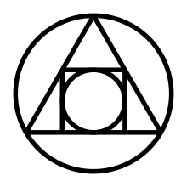
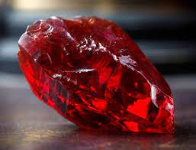
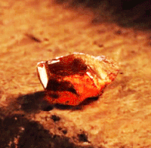
Философският камък
Философски камък (на латински: lapis philosophorum) е названието на предполагаема субстанция, цел на алхимическите търсения. Предполага се, че тя има чудотворни свойства, като позволява превръщането на обикновени метали в благородни, най-вече в злато, но също лекува всякакви болести и осигурява дълголетие (дори безсмъртие)

Slide 8
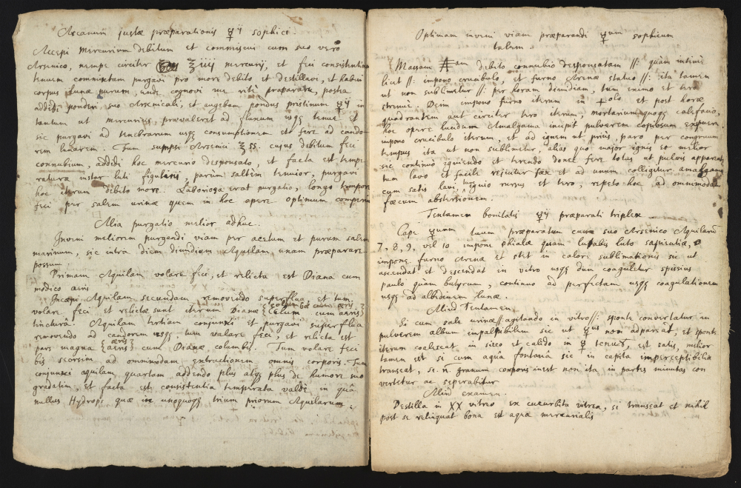
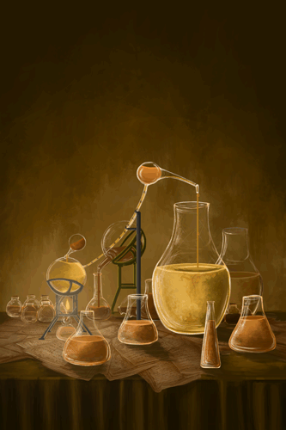
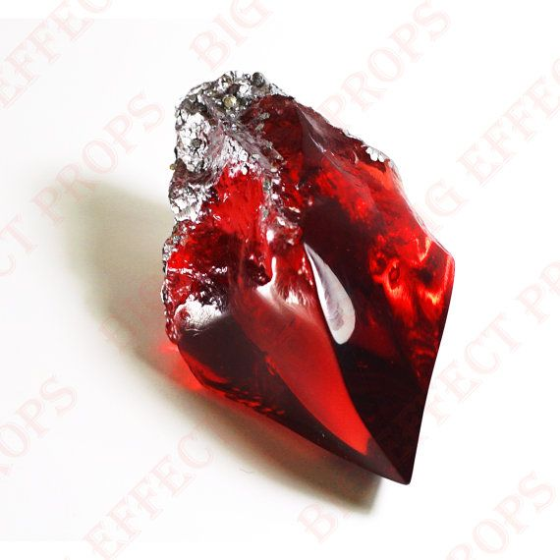
Един от алхимичните ръкописи на Исак Нютон от 17-ти век, запазен в частна колекция от десетилетия, разкрива рецептата му за материал, за който се смята, че е стъпка към намирането на магическия философски камък.

Slide 9
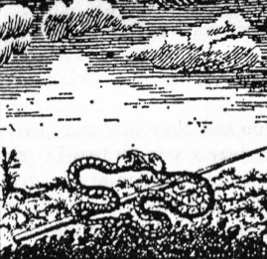
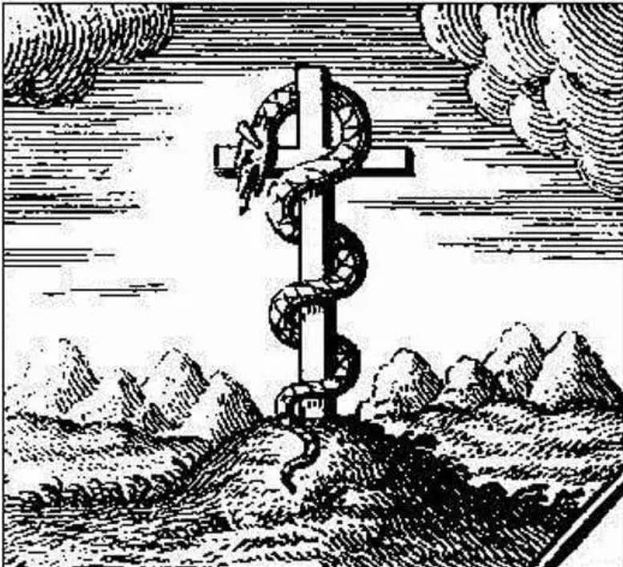
Връзка с медицината
Тази снимка се асоциира и със Бронзовата змия на Моисей, която той призовава, за да изцели ухапаните от змии, т.e. концепцията “дозата прави отрова” и “отровата се лекува с отрова”.
Йероглифът е нарисуван от Николас Фламел, в една френска църква.
Змията се асоциира в този случай с Меркурий, както и живака (един от основните елементи, с който работят алхимиците). Живакът е и лекарство, използвано за пречистване и безсмъртие. Той е основен елемент за философския камък.

Slide 10
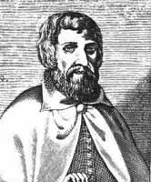
Арналдо Виланова
Испански лекар, алхимик, фармацевт и астролог. Изработва за папата астрологичен печат (талисман) от злато, за който се смятало, че съдържа всички тайни на Космоса. Твърди се, че печатът е зареден с добродетели, разкриващи силата на Слънцето, което в онези дни
се намирало в съзвездието Лъв.
Златният печат бил носен от папата.

Slide 11
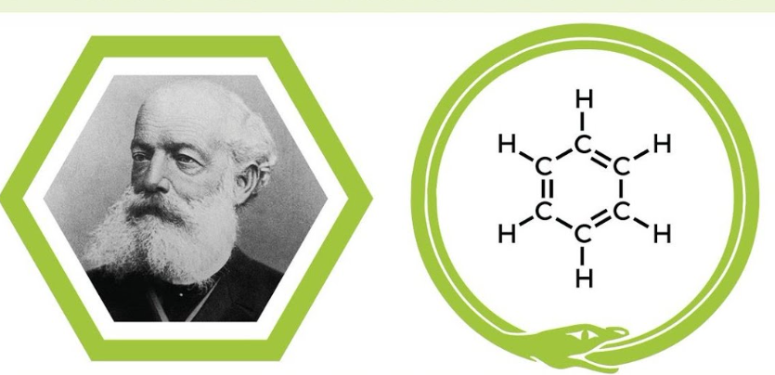
,,Психологията и алхимия“-от Карл Юнг
Уроборосът се свързва с концепцията, че материята, създадена от две противоположности, представени като слънце и луна (злато и сребро), става възобновима, т.е. тя не изчезва,
а става циклична в един момент.

Slide 12
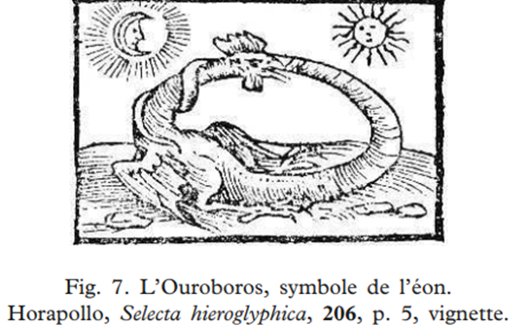
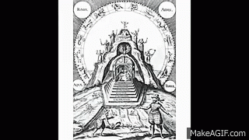
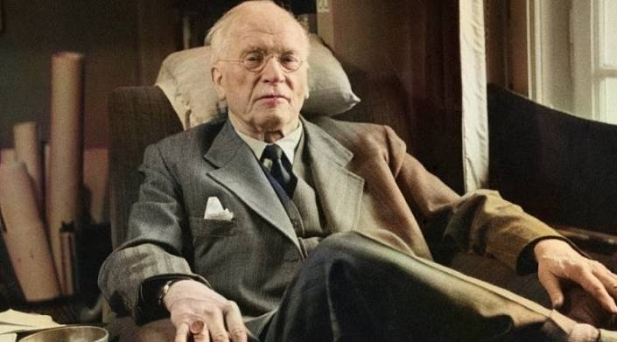
Според Карл Юнг корените на алхимията са по-скоро философски и трябва да бъдат търсени в античните философски школи. При изследването на алхимични трудове, той стига до извода, че:
„Философският камък“ е метафора за намирането на ядрото на личността, а „превръщането на обикновени неща в злато“ е умението да се управлява вътрешната жизнена енергия.
Карл Густав Юнг

Slide 13
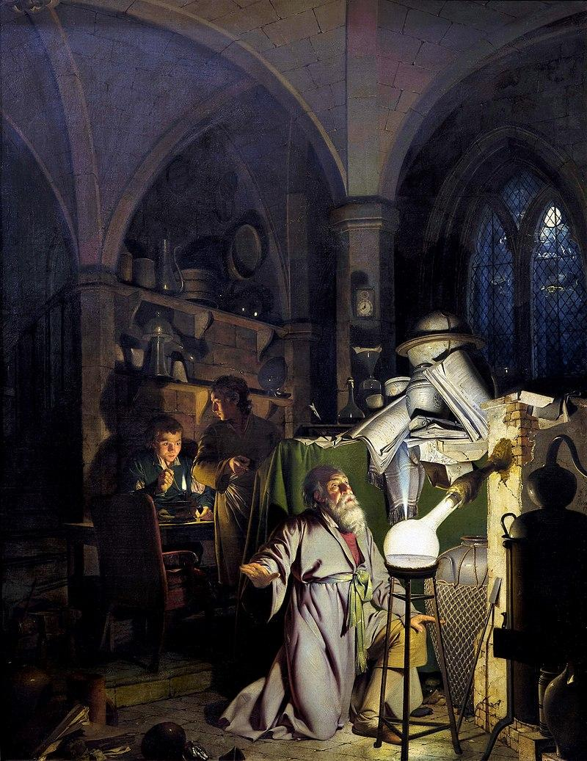
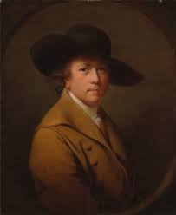
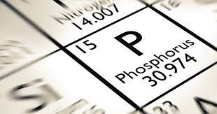
Картина: The Alchemist Discovering Phosphorus/Алхимикът открива фосфора/
,,Алхимикът открива фосфора” е картина на Joseph Wright of Derby. Картината показва как алхимикът се опитва да произведе неуловимия философски камък , който би могъл да превърне обикновения метал в злато, но вместо това, за негово изумление, той открива фосфор.

Slide 14
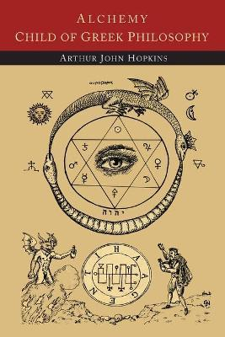
,,Съвременна теория за Алхимията”-книга на Arthur John Hopkins
„Историята учи, че нищо не се случва внезапно. Има причина за всяко събитие, за всеки напредък на човешкия интелект... Затова е редно да се запитаме какви са фактите по отношение на най-ранната алхимия. Защо трябваше да съществува тази вяра в трансмутацията в злато? Защо по-късно алхимията трябваше да продължи да контролира най-добрите умове на древния свят повече от хиляда години...“

Slide 16
източници на информация-https://bg.wikipedia.org/wiki/%D0%A4%D0%B8%D0%BB%D0%BE%D1%81%D0%BE%D1%84%D1%81%D0%BA%D0%B8_%D0%BA%D0%B0%D0%BC%D1%8A%D0%BA
https://bg.wikipedia.org/wiki/%D0%A5%D0%B5%D1%80%D0%BC%D0%B5%D1%82%D0%B8%D0%B7%D1%8A%D0%BC
https://en.wikipedia.org/wiki/Hermeticism#Philosophy; https://en.wikipedia.org/wiki/Magnum_opus_(alchemy)
Hopkins, Arthur John. “A Modern Theory of Alchemy.” Isis 7, no. 1 (1925): 58–76. http://www.jstor.org/stable/224219.
Psychologie et alchimie-Dr Roland Cahen
Alchemical Hieroglyphics,which were caused to be painted upon an arch in St.Innocents Church Yard in Paris-Nicolas Flamel
http://www.nephromeet.com/web/procedure/protocollo.cfm?List=WsIdEvento,WsIdRisposta,WsRelease&c1=00232&c2=30&c3=1#:~:text=Arnaldo%20de%20Villanova,%20was%20a,by%20the%20King%20of%20Sicily.

